Slide 1
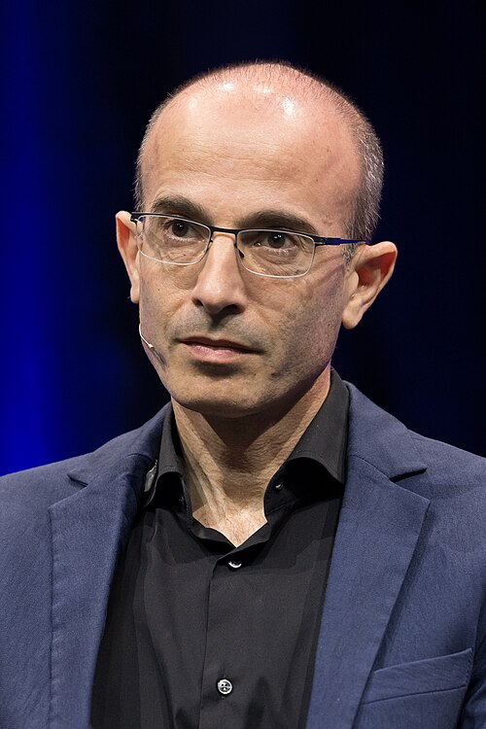
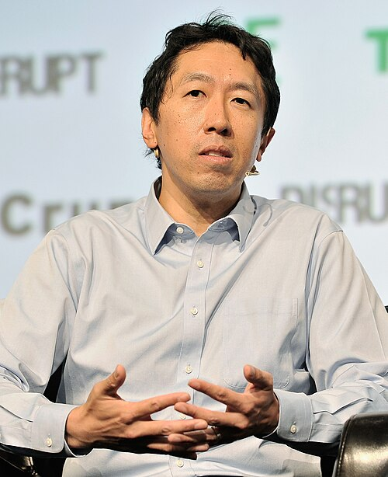
⚡ WEBINAR NASIONAL ⚡
BATTLE OF MINDS
AI: ANCAMAN atau PELUANG?
YUVAL NOAH HARARI
ANDREW NG
🔴 SISI KRITIS
"AI bukan sekadar alat.
IA bisa memanipulasi
dan mengontrol narasi."
VS
🔵 SISI OPTIMIS
"AI adalah listrik baru.
Siapa yang belajar AI
akan memimpin dunia."
Sejarawan · Penulis Sapiens
Perspektif Kritis & Historis
Pendiri DeepLearning.AI
Perspektif Optimis & Pragmatis
Topik 1: AI dalam Dunia Pendidikan | Topik 2: AI dalam Dunia Kerja

Slide 2
📋 AGENDA WEBINAR
01
🔥 OPENING — Pertanyaan Pemantik
Apakah AI ancaman atau peluang bagimu?
02
🔴 PERSPEKTIF HARARI
AI dalam Pendidikan & Karir — Sisi Kritis + Foto Tokoh
03
🔵 PERSPEKTIF ANDREW NG
AI dalam Pendidikan & Karir — Sisi Optimis + Foto Tokoh
04
📊 GRAFIK & DATA GLOBAL
WEF 2025 · McKinsey · Statistik Pendidikan Real
05
⚡ DUEL PERSPEKTIF
Radar chart + face-to-face comparison
06
🚀 ACTION PLAN
Langkah konkret untuk kamu mulai hari ini

Slide 3
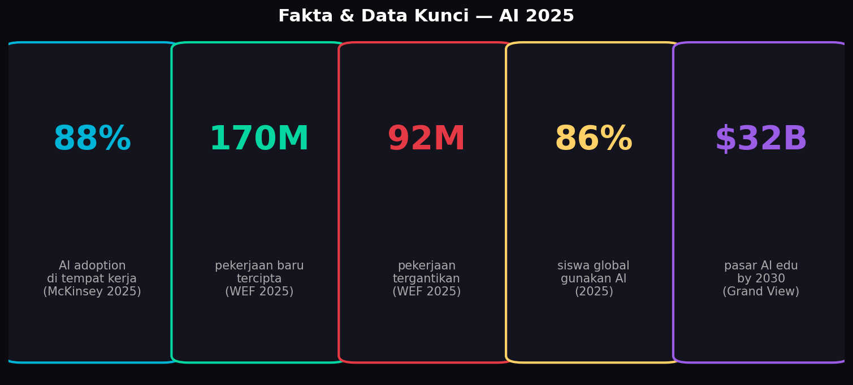
⚡ PERTANYAAN PEMBUKA
Menurutmu, AI itu
ANCAMAN atau PELUANG?
🗳️ Ketik jawabanmu di kolom chat sekarang!
🔴 A
⚡ C
🔵 B
ANCAMAN
AI akan mengambil
pekerjaan kita
KEDUANYA
Tergantung bagaimana
kita menyikapinya
PELUANG
AI membuka lapangan
kerja & kemajuan
💡 Tidak ada jawaban salah — semua perspektif valid!

Slide 4
“
YUVAL NOAH HARARI
AI bukan sekadar alat.
IA adalah kekuatan yang bisa
belajar, berubah, dan memanipulasi.
— Yuval Noah Harari
Sejarawan & Penulis Nexus (2024)
📚 Sapiens (2011) · Homo Deus (2015)
21 Lessons (2018) · Nexus (2024)
🎓 Hebrew University Jerusalem
Cambridge — Existential Risk
🌍 45 juta+ buku terjual, 65 bahasa
Pembicara Davos WEF 2018, 2020, 2026

Slide 5
“
ANDREW NG
AI adalah listrik baru.
Seperti listrik mengubah segalanya,
AI akan mengubah setiap industri.
— Andrew Ng
Pendiri DeepLearning.AI, Coursera, Landing AI
🏫 Stanford University · Google Brain Founder
Chief Scientist Baidu · Co-founder Coursera
🚀 DeepLearning.AI · Landing AI · AI Fund
Kira Learning (K-12 AI Education, 2025)
👨‍🎓 8 Juta+ siswa diajar · Time100 AI 2023
Board of Directors Amazon 2024

Slide 6
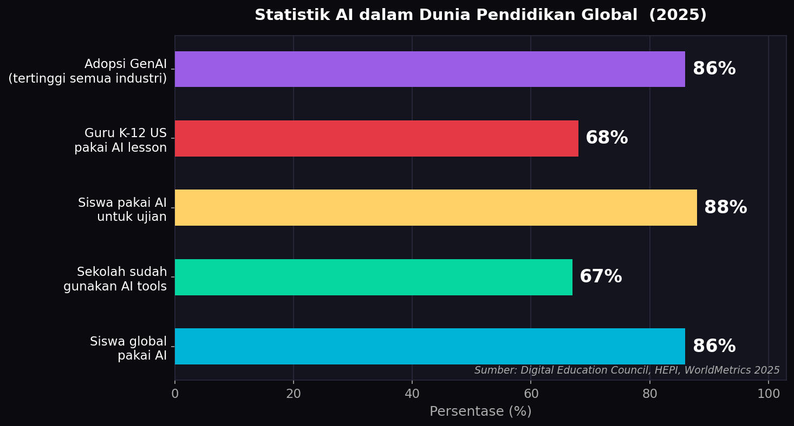
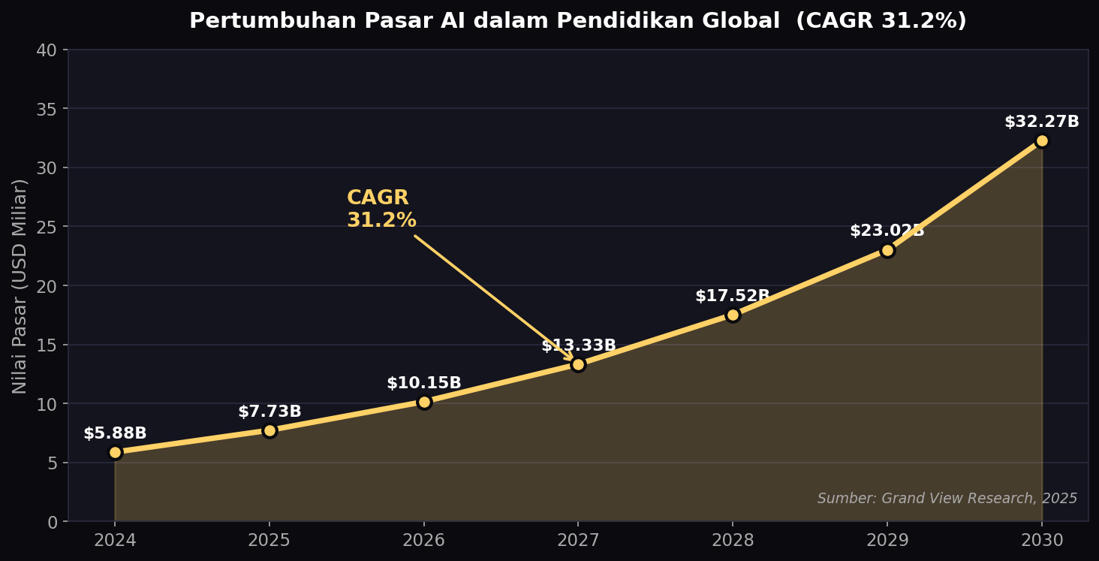
🔴 HARARI — AI dalam Dunia Pendidikan
⚠️ DAMPAK
🧠 TANTANGAN
🌍 KETIMPANGAN
📖 LITERASI BARU
Generasi pertama tumbuh
bersama AI — pola pikir
dibentuk algoritma.
AI menulis esai lebih baik.
Tapi PROSES berpikir
yang hilang.
Peluang ini tidak merata:
negara kaya makin maju,
yang lain tertinggal.
Melek AI = bisa bedakan
narasi manusia vs
algoritma.
💬 Pertanyaan: "Pernahkah kamu lebih nyaman bertanya ke AI daripada ke guru?"

Slide 7
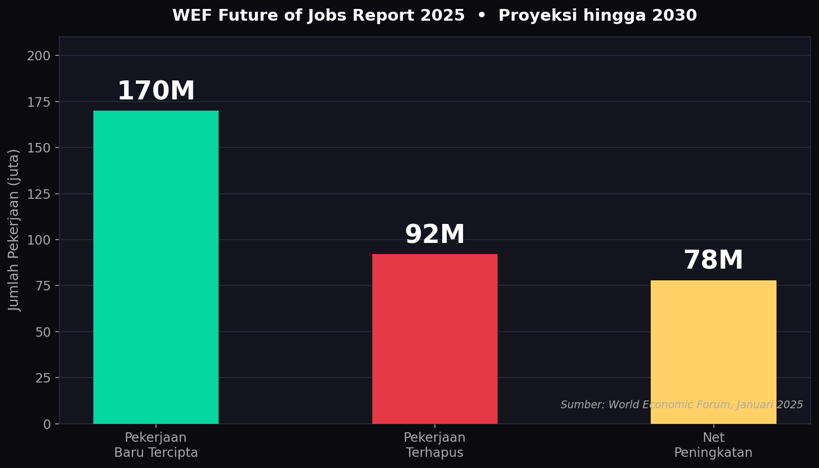
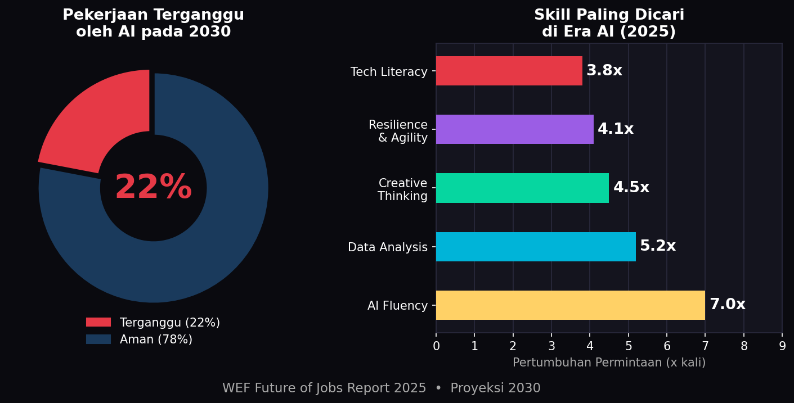
🔴 HARARI — AI dalam Dunia Kerja
🔁 Perubahan KOGNITIF
⚖️ Tanggung Jawab SISTEM
🏛️ Regulasi GLOBAL
Bukan hanya fisik — AI gantikan
hukum, akuntansi, penulisan.
"Reskilling" bukan jawaban cukup.
Ini kegagalan sistem, bukan individu.
Butuh tata kelola AI demokratis &
jaminan sosial bagi yang terdampak.

Slide 8
🔵 ANDREW NG — AI dalam Dunia Pendidikan
🎓 DEMOKRATISASI
🤖 AI AGENT GURU
🔓 BARRIER TURUN
📐 REDESIGN
Setiap siswa punya tutor
pribadi 24/7 berkualitas
tinggi — gratis.
Kira Learning (2025):
AI agents bantu guru
fokus ke relasi siswa.
8M+ orang belajar AI
lewat Coursera &
DeepLearning.AI.
Plagiarisme? Redesign
penilaian — uji
pemahaman nyata.
💬 "AI memungkinkan satu guru menjangkau jutaan siswa." — Andrew Ng, 2025

Slide 9
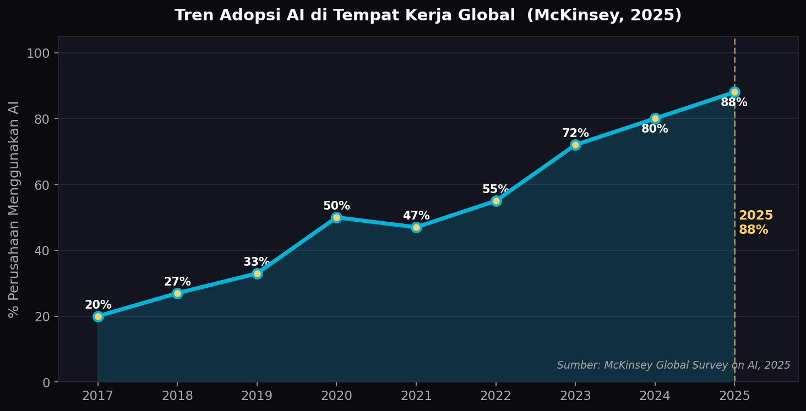
🔵 ANDREW NG — AI dalam Dunia Kerja
97 Juta
pekerjaan BARU
Superpower
Individu
3 Kompetensi
Kunci
WEF 2025: teknologi ciptakan
lebih banyak dari yang hilang.
Satu orang + AI =
dampak setara satu tim besar.
① AI tools
② Berpikir sistematis
③ Soft skills

Slide 10
🔴 HARARI
🔵 ANDREW NG
🎓 AI & PENDIDIKAN
Pola pikir anak dibentuk
algoritma tanpa disadari.
Bahaya tersembunyi.
Tutor pribadi untuk semua.
Mempercepat pemahaman.
Belum pernah ada sebelumnya.
Dampak Siswa
AI mengancam kemampuan
berpikir mandiri. Proses
belajar yang hilang.
VS
Redesign penilaian!
Uji pemahaman nyata,
bukan kemampuan hafalan.
Berpikir Kritis
Peluang tidak merata.
Negara miskin makin
tertinggal oleh AI.
Demokratisasi total!
Desa terpencil bisa akses
kualitas pendidikan terbaik.
Akses Pendidikan

Slide 11
🔴 HARARI
🔵 ANDREW NG
💼 AI & DUNIA KERJA
92 juta pekerjaan terhapus.
Revolusi AI ciptakan
"Useless Class" baru.
170 juta pekerjaan baru!
Sejarah terbukti: teknologi
selalu ciptakan lebih banyak.
Nasib Pekerjaan
"Reskilling" = alibi korporasi.
Tanggung jawab bukan di
individu, tapi sistem.
VS
Mulai dari dirimu!
Jangan tunggu. 1 AI tool/hari
= karir masa depan.
Siapa Bertanggung Jawab?
Regulasi global demokratis.
Tata kelola AI yang adil.
Jaminan sosial terdampak.
Pendidikan masif & cepat.
AI for Everyone.
Semua bisa belajar AI.
Solusi Yang Dibutuhkan

Slide 12
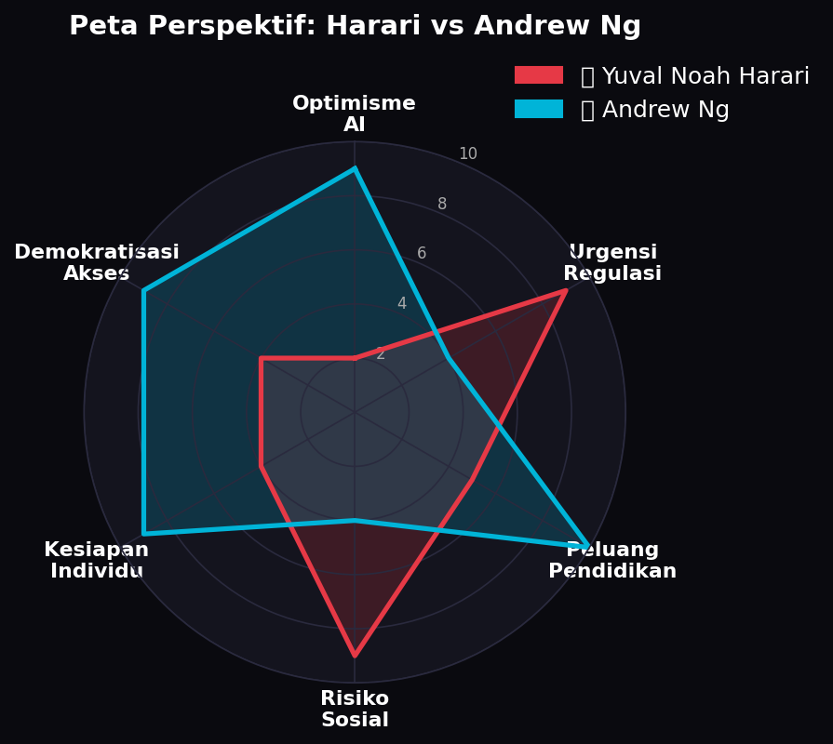
📊 PETA PERSPEKTIF — Harari vs Andrew Ng
Penjelasan Dimensi
Optimisme AI
Seberapa positif melihat AI
Urgensi Regulasi
Seberapa perlu aturan ketat
Peluang Edukasi
AI sebagai alat pendidikan
Risiko Sosial
Bahaya dampak sosial AI
Kesiapan Indiv.
Peran individu dalam adaptasi
Demokratisasi
Aksesibilitas AI untuk semua
= Harari
= Andrew Ng

Slide 13
🗳️ POLL INTERAKTIF
Setelah melihat data & perspektif,
kamu lebih setuju dengan siapa?
🎯 Ketik di chat: HARARI / NG / KEDUANYA + alasan singkatmu!
TEAM HARARI
TEAM ANDREW NG
⚡
AI perlu diawasi ketat.
Manusia harus tetap
mengontrol narasi & sistem.
AI adalah peluang besar.
Belajar & adaptasi adalah
kunci — mulai sekarang!
KE-
DUA-
NYA
🔴 Ketik: HARARI
🔵 Ketik: NG
⚡

Slide 14
🤝 TITIK TEMU — Harari & Andrew Ng Ternyata Sepakat!
Di balik perbedaan yang sangat tajam, Harari & Ng memiliki
kesepakatan mendasar yang sering tidak disadari publik.
🧠
Literasi AI adalah WAJIB
Semua orang harus memahami AI. Bukan pilihan, ini keharusan era digital.
⚠️
AI bisa disalahgunakan
Tanpa etika & regulasi kuat, AI menjadi alat manipulasi & ketimpangan.
🌱
Soft skills makin VITAL
Kreativitas, empati, kepemimpinan — kompetensi yang tidak bisa diotomasi.
🔬
Pendidikan harus BEREVOLUSI
Sistem hafalan tanpa pemahaman kritis akan gagal total di era AI.
⚖️
Manusia tetap harus MEMIMPIN
AI adalah alat. Manusia yang menentukan tujuan, nilai & arahnya.

Slide 15
🚀 ACTION PLAN — Mulai Dari Kamu Hari Ini
1
2
3
4
HARI INI
MINGGU INI
BULAN INI
SELALU
Coba satu AI tool:
ChatGPT, Gemini,
atau Perplexity.
Daftar kursus AI gratis:
DeepLearning.AI /
Coursera / Google AI.
Identifikasi 3 tugas
rutinmu yang bisa
dibantu AI.
Latih berpikir kritis:
"Siapa yang buat?
Apa tujuannya?"

Slide 16
"Siapa yang
mengontrol AI,
mengontrol masa depan."
"Siapa yang belajar AI
akan memimpin
masa depan."
— Yuval Noah Harari
— Andrew Ng
PESAN UNTUK KAMU
Jangan hanya jadi penonton AI.
Jadi pemain yang cerdas, kritis, dan terus belajar.
🧠
⚡
🚀
Berpikir Kritis
Terus Belajar
Adaptasi Aktif
"AI won't replace you — a person using AI will."
#WebinarNasionalAI | Battle of Minds | 2025

